Slide 1
Автономний зарядний пристрій для мобільних телефонів

Slide 2
Актуальність
Актуальність даного питання пов’язана із розробкою пристрою для автономної зарядки мобільних телефонів. Дана розробка має широкі перспективи розвитку та впровадження, тому що володіє багатьма перевагами, в порівнянні з традиційними методами зарядки телефонів. Першою перевагою є автономність та мобільність пристрою. Другою перевагою є можливість самостійно вмикатись та вимикатись як при зарядці власних акамуляторів так і при розрядці їх.

Slide 3
Структурна схема

Slide 4
Електрична схема

Slide 5
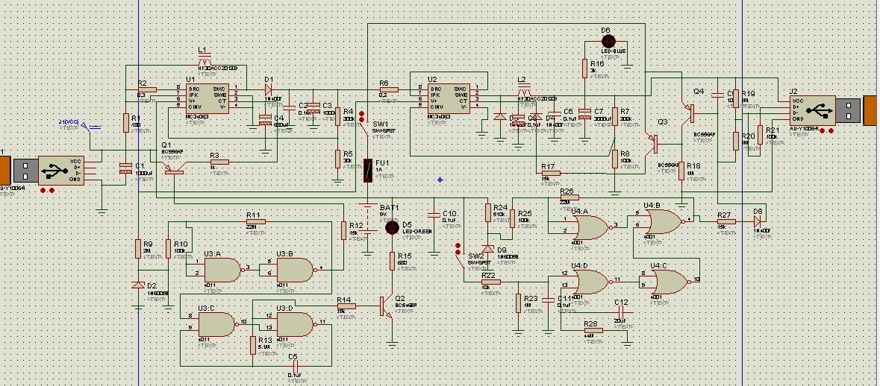

Slide 6
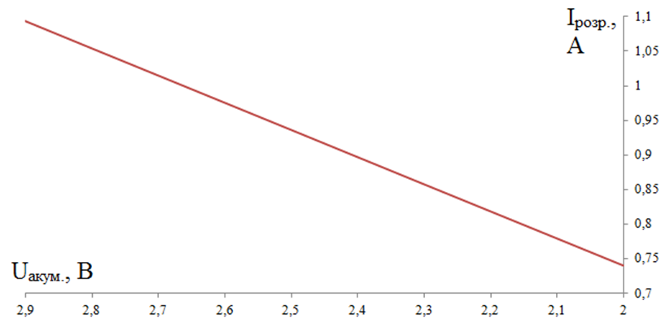
Залежність струму розрядки від напруги на акумуляторній батареї

Slide 7
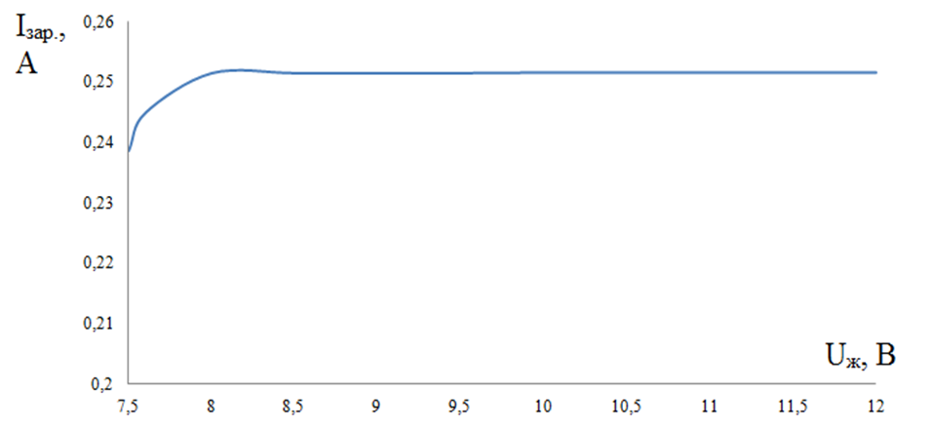
Залежність струму зарядки від напруги
живлення зарядного пристрою

Slide 8
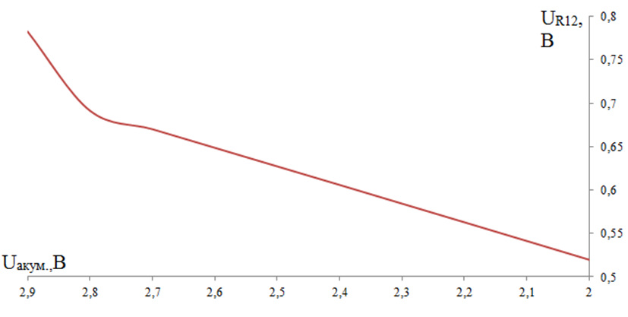
Залежність напруги на резисторі R18 від напруги
на акумуляторній батареї

Slide 9
Друкована плата

Slide 10
Складальне креслення

Slide 11
Висноски
Проведено аналіз існуючих аналогів автономної зарядки мобільних телефонів. Виявлено недоліки та обгрунтовано актуальність даної розробки.
Пропонований пристрій - один з варіантів автономної зарядки мобільних телефонів. Цим пристроєм легко можна зарядити будь який телефон при відсутності постійного джерела електроенергії.
Проведено розрахунок параметрів друкованої плати та обрано її тип – двостороння. Цей тип характеризується високими комутаційними властивостями, підвищеною міцністю з’єднань виводів навісних елементів з рисунком плати та низькою вартістю. У якості матеріалу друкованої плати обрано двосторонній фольгований склотекстоліт марки СФ-2-35-1,5 ТУ16-503.271-86, який має товщину 1,5 мм. Для даного типу плати проведений розрахунок ширини друкованих провідників, діаметрів монтажних отворів та контактних площадок.

Slide 12
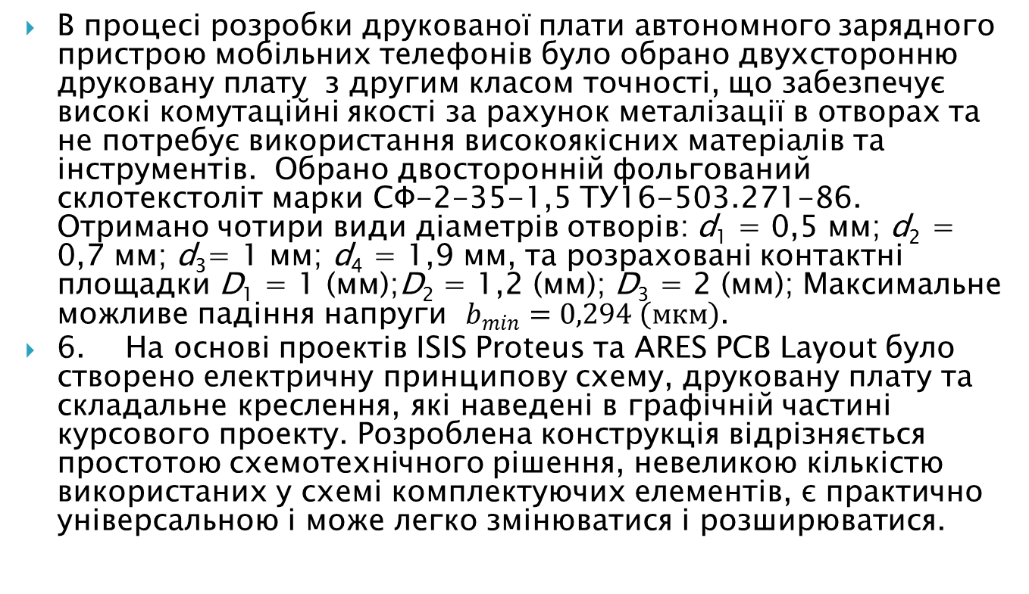
В процесі розробки друкованої плати автономного зарядного пристрою мобільних телефонів було обрано двухсторонню друковану плату з другим класом точності, що забезпечує високі комутаційні якості за рахунок металізації в отворах та не потребує використання високоякісних матеріалів та інструментів. Обрано двосторонній фольгований склотекстоліт марки СФ-2-35-1,5 ТУ16-503.271-86. Отримано чотири види діаметрів отворів: d₁ = 0,5 мм; d₂ = 0,7 мм; d₃= 1 мм; d₄ = 1,9 мм, та розраховані контактні площадки D₁ = 1 (мм);D₂ = 1,2 (мм); D₃ = 2 (мм); Максимальне можливе падіння напруги $b_{min}=0,294 \left(мкм\right)$.
6. На основі проектів ISIS Proteus та ARES PCB Layout було створено електричну принципову схему, друковану плату та складальне креслення, які наведені в графічній частині курсового проекту. Розроблена конструкція відрізняється простотою схемотехнічного рішення, невеликою кількістю використаних у схемі комплектуючих елементів, є практично універсальною і може легко змінюватися і розширюватися.

Slide 13
Розглянуто такі питання охорони праці, як аналіз небезпечних та шкідливих виробничих факторів у виробничому приміщенні; карта умов праці (обґрунтування вибору нормованих значень шкідливих та небезпечних виробничих факторів, оцінка факторів виробничого і трудового процесів, гігієнічна оцінка умов праці, оцінка технічного і організаційного рівня, атестація робочого місця); заходи стосовно покращення умов праці, а також здійснено розрахунок методом питомої потужності загального рівномірного штучного освітлення приміщення.

Slide 14
Буянівський В.
ЕП-14сп

